Slide 1
Semantisatieverhaal A:
Weet je nog dat ik een paar weken geleden vertelde over een axolotl? Een exotisch diertje dat uit een warm land komt en er heel vreemd uitziet. Alsof hij altijd een kikkervisje blijft.
Nou heeft – heel toevallig – mijn buurjongen afgelopen weekend een axolotl aangetroffen, gevonden, in een vijver! Het diertje was helemaal verzwakt. Hij was onderkoeld (te sterk afgekoeld door de kou, te koud geworden). Het water buiten is nu natuurlijk veel te koud voor hem. Van nature of van zichzelf komen axolotls alleen voor in Mexico en daar is het meestal warmer dan bij ons in de winter. Mijn buurjongen heeft de axolotl uit de vijver gehaald en opgevangen. Opvangen betekent helpen, voor mensen of dieren zorgen als dat nodig is. Hij had nog een oud aquarium en heeft hem daar in gedaan. Het diertje heeft wel even een terugslag of achteruitgang gekregen van het koude water. Maar al gauw zag mijn buurjongen verbetering bij de axolotl.
Aanvankelijk, in het begin, eerst, dacht hij trouwens dat hij het diertje wel zou mogen houden. Maar helaas waren zijn ouders het daar niet mee eens. Zijn ouders vonden dat hij meer vrijheid zou moeten krijgen en dat hij eigenlijk uitgezet zou moeten worden in de vrije natuur in een geschikt land. Uitzetten is het dier op een plaats loslaten. Ze hadden hierover een gesprek met de woordvoerder van de dierenbescherming. De woordvoerder is iemand die namens anderen spreekt. Maar die zei dat dat onmogelijk was. Maar ze had wel een ander goed idee. De axolotl kon naar een grote opvang voor reptielen en amfibieën. Daar hebben ze een heel grote bassins waar de diertjes genoeg ruimte hebben om in te leven. En waar ze ook met andere axolotls leven. Een bassin is een grote bak met water. Dat vond mijn buurjongen ook wel een goed idee. Dus uiteindelijk hebben ze de axolotl daar naartoe gebracht.
Hebben jullie ooit een dier in nood gevonden?
A
Notes:
Woordenoverzicht
opvangen: helpen, voor mensen of dieren zorgen als dat nodig is
aantreffen: vinden
onderkoeld: te sterk afgekoeld door de kou, te koud geworden
van nature: van zichzelf
exotisch: uit een warm land
de woordvoerder: iemand die namens anderen spreekt
aanvankelijk: in het begin, eerst
de terugslag: de achteruitgang
het bassin: de grote bak met water
uitzetten: het dier op een plaats loslaten

Slide 2
Gerarda Das
Marjan ter Harmsel
Mandy Routledge
Francis Vrielink
Week 5 – 30 januari 2024
Niveau A

Slide 3
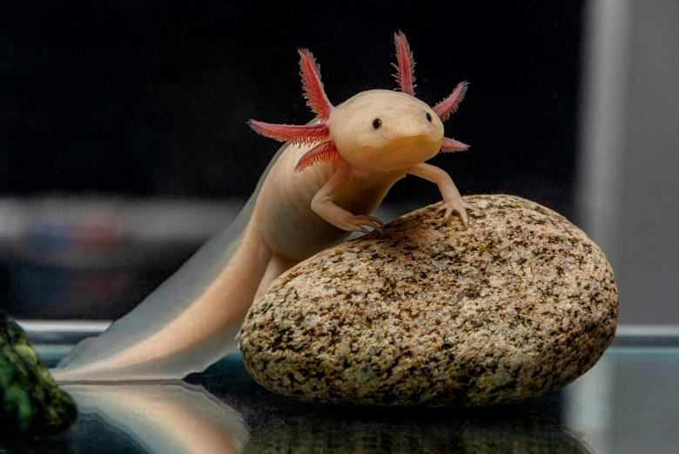
exotisch

Slide 4
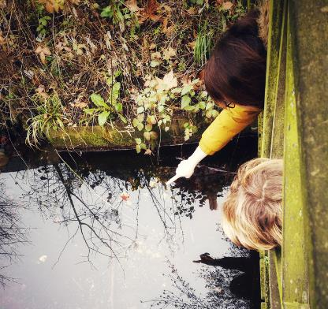
aantreffen

Slide 5
onderkoeld

Slide 6
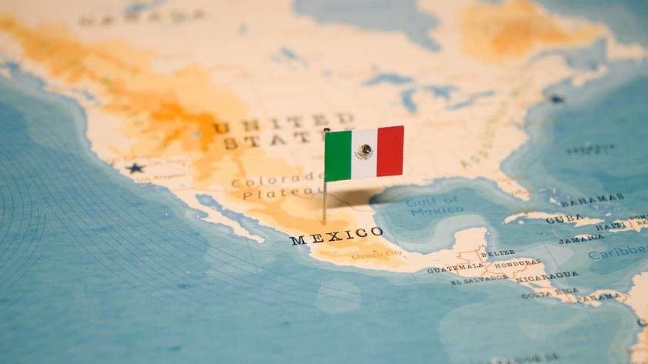
van nature

Slide 7
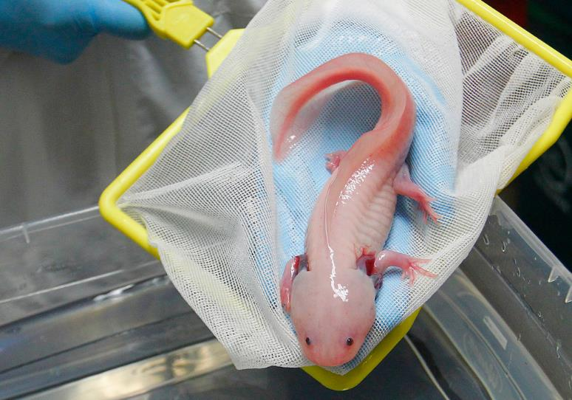
opvangen

Slide 8
de terugslag

Slide 9
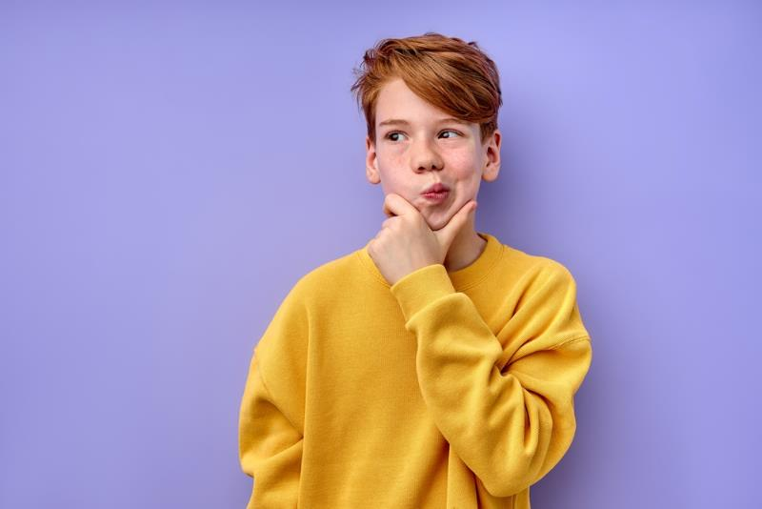
aanvankelijk
Misschien mag ik de axolotl wel houden…

Slide 10
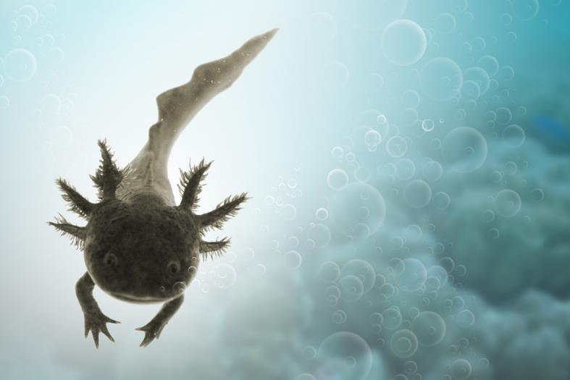
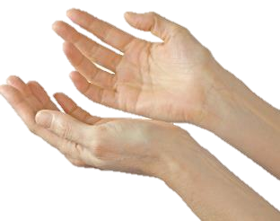
uitzetten

Slide 11
de woordvoerder

Slide 12
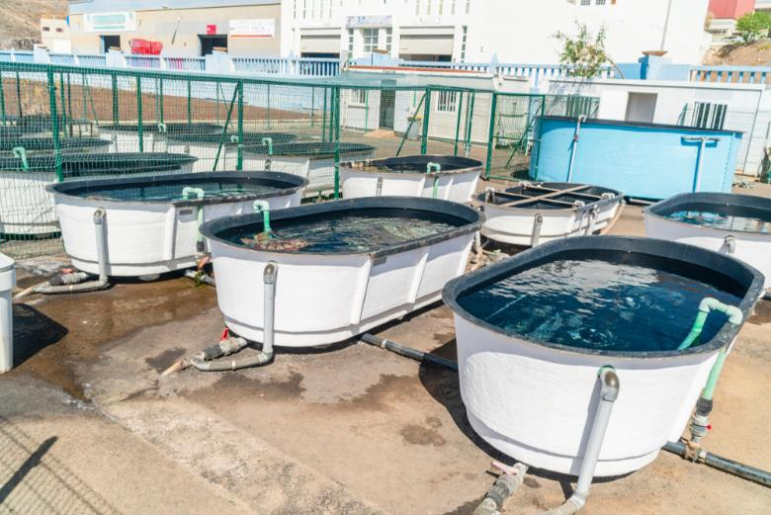
het bassin

Slide 13
Op de woordmuur:

Slide 14
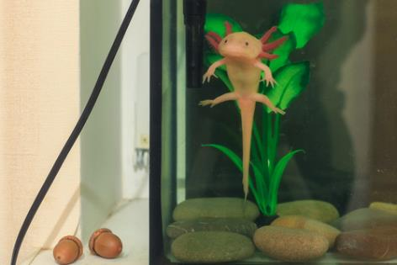
van nature
kunstmatig
= van zichzelf
Axolotls komen van nature voor in Mexico.
= wat niet door de natuur ontstaat of ontstaan is
Het is kunstmatig om een axolotl in een aquarium te houden.

Slide 15
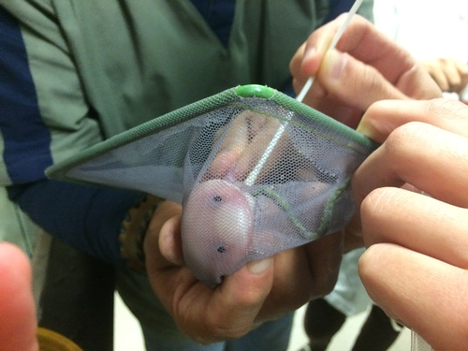
aan zijn lot overlaten
opvangen
= in de steek laten, verwaarlozen
Deze axolotl was door zijn baasje in de steek gelaten.
= helpen, voor mensen of dieren zorgen als dat nodig is
Mijn buurjongen heeft de axolotl opgevangen.

Slide 16
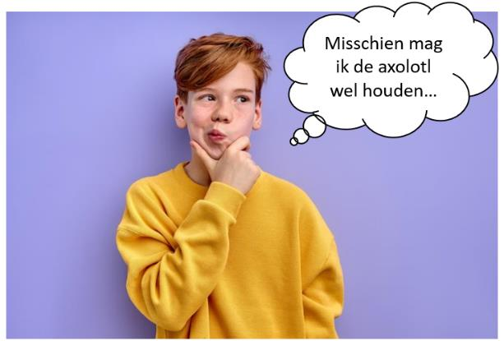
aanvankelijk
uiteindelijk
= in het begin, eerst
Aanvankelijk dacht hij dat hij de axolotl wel mocht houden.
= aan het einde
Uiteindelijk hebben ze de axolotl naar een opvang gebracht.

Slide 17
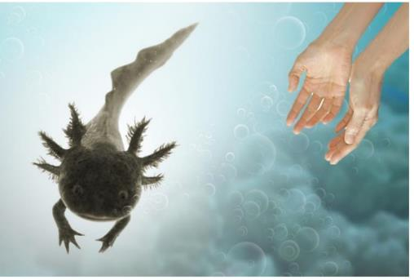
gevangen
uitzetten
= opgesloten
Deze axolotl zit gevangen in een aquarium.
= het dier op een plaats loslaten
Zijn ouders vonden dat hij uitgezet zou moeten worden in de vrije natuur in een geschikt land.

Slide 18
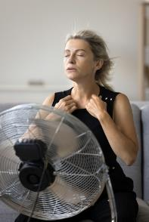
onderkoeld
oververhit
= te sterk afgekoeld door de kou, te koud geworden
Het diertje was onderkoeld.
= te warm geworden
De vrouw koelt af bij de ventilator omdat ze oververhit is.

Slide 19
de vooruitgang
de terugslag
Als er vooruitgang is, ga je vooruit.
= achteruitgang
Heb je een terugslag, dan ga je achteruit.

Slide 20
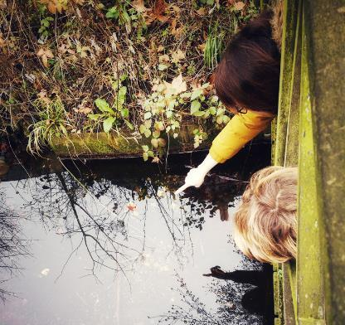
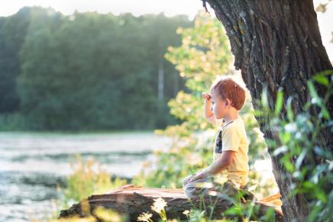
Mijn buurjongen was niet naar iets speciaals op zoek, maar hij trof ineens een axolotl aan in de vijver.
aantreffen
op zoek gaan naar
= vinden

Slide 21
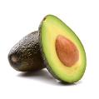
exotisch fruit: de kiwi, de avocado
exotisch
= uit een warm land
exotische dieren:
de papegaai, de axolotl

Slide 22
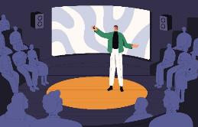
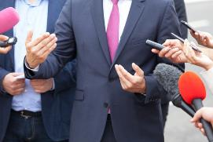
de actiegroep
de woordvoerder
= iemand die namens anderen spreekt
het interview

Slide 23
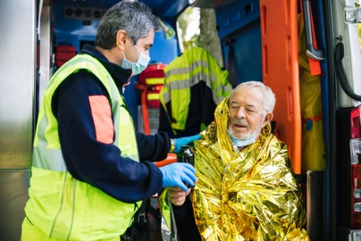
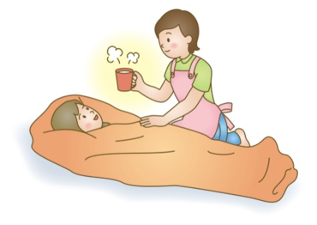
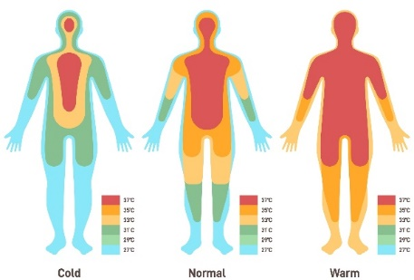
EHBO
het aansterken
onderkoeld
= te sterk afgekoeld door de kou, te koud geworden
de lichaamstemperatuur

Slide 24
het bassin = de grote bak met water
Bij de opvang hebben ze een heel groot bassin waar de diertjes genoeg ruimte hebben om in te leven.

